Slide 1
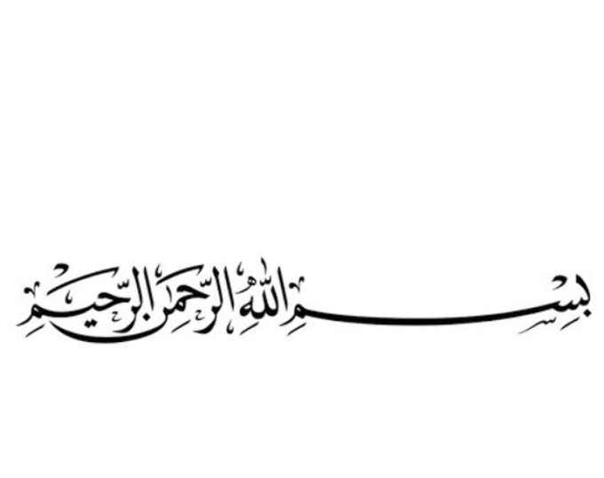
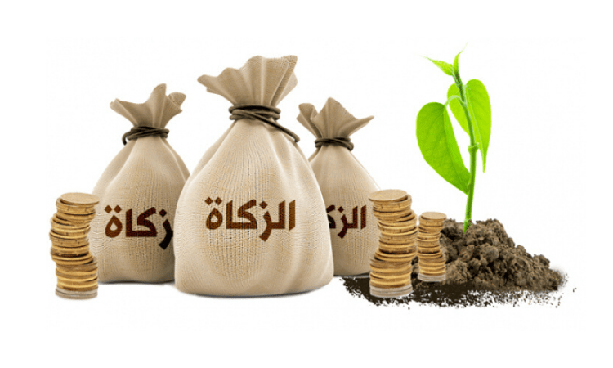
PAI-Pertemuan ke 10
ZAKAT
Pembahasan :
Pengertian Zakat
Tujuan, Hikmah, Keutamaan dan fungsi Zakat
Macam-macam Zakat
Ketentuan Harta yang wajib dizakati
Muzaki, dan Mustahiq Zakat
Pendidikan Agama Islam
Mustofa, S.Pd.I, S.S.I, M.I.Kom.

Slide 2
1. Pengertian Zakat
Zakat secara bahasa artinya Tazkiyah – membersihkan/mensucikan.
Zakat Menurut istilah adalah kadar harta tertentu, yang diberikan kepada yang berhak menerimanya dengan syarat-syarat tertentu.
Muzakki adalah seseorang muslim atau badan usaha yang berkewajiban menunaikan zakat.
Mustahik adalah orang-orang yang berhak menerima zakat yaitu khususnya yang terdiri dari delapan kelompok ashnaf.
Hukum Zakat Fardu A’in bagi setiap orang muslim yang telah cukup syarat-syaratnya.
“Dirikanlah Shalat dan bayarlah zakat” (QS. An-Nisa: 77)
“Ambilah dari harta mereka sedekah (zakat) untuk membersihkan mereka dan menghapuskan kesalahan mereka” (QS. At-Taubah:103).
Dan (QS. Al-Baqarah:277).
Nabi SAW Bersabda : “Seseorang yang menyimpan hartanya, tidak dikeluarkan zakatnya, akan dibakar dineraka jahanam, baginya dibuatkan setrika dari api, kemudian disetrikakan ke lambungnya dan dahinya... Dan seterusnya” (HR. Ahmad dan Muslim)

Slide 3
Zakat Menurut Imam Madzhab:
a. Madzhab Hanafi, mendefiniskan zakat dengan “menjadikan sebagian harta yang khusus dari harta yang khusus sebagai milik orang yang khusus, yang ditentukan oleh syariat karena Allah SWT”.
b. Madzhab Maliki, mendefinisikan zakat dengan “mengeluarkan bagian yang khusus dari harta khusus pula yang telah mencapai nisab (batas kuantitas yang mewajibkan zakat) kepada orang-orang yang berhak menerimanya. Dengan catatan kepemilikan itu penuh dan mencapai hawl (setahun), bukan barang tambang dan bukan pertanian”.
c. Madzhab Syafi’i, mendefinisikan zakat adalah sebuah ungkapan untuk mengeluarkan harta atau tubuh sesuai dengan cara khusus.
d. Madzhab Hambali, mendefinisikan zakat ialah hak wajib (dikeluarkan dari harta yang khusus untuk kelompok yang khusus pula). Yang dimaksudkan dengan kelompok khusus adalah delapan kelompok yang di isyaratkan oleh Allah SWT.
Dengan demikian, zakat adalah pembersih harta yang didasarkan pada keimanan kepada Allah SWT, bahwa dalam setiap harta yang diperoleh terdapat hak orang lain.

Slide 4
2. Tujuan, Hikmah, Keutamaan dan Fungsi Zakat
A. Tujuan Zakat
Diantara tujuan Zakat adalah :
Membantu, mengurangi dan mengangkat kaum fakir miskin dari kesulitan hidup dan penderitaan mereka
2. Membantu memecahkan permasalahan yang dihadapi oleh al Gharimin, ibnu sabil dan para mustahik lainnya
3. Membina dan merentangkan tali solidaritas/ persaudaraan sesama umat manusia
4. Mengimbangi ideologi kapitalisme dan komunisme
5. Menghilangkan sifat bakhil dan loba pemilik kekayaan dan penguasa modal
6. Menghindarkan penumpukan kekayaan perseorangan yang dikumpulkan di atas penderitaan orang lain
7. Mencegah jurang pemisah kaya dan miskin yang dapat menimbulkan malapetaka dan kejahatan sosial.

Slide 5
B. Hikmah Zakat
1. Mensyukuri nikmat Allah , meningkatsuburkan harta dan pahala serta membersihkan diri dari kekotoran , kikir dan dosa
2. Melindungi masyarakat dari bahaya kemiskinan dan kemelaratan dengan segala akibatnya
3. Memerangi dan mengatasi kefakiran yang menjadi sumber bencana dan kejahilan
4. Membina dan mengembangkan stabilitas kehidupan sosial , ekonomi, pendidikan dan sebagainya
5. Mewujudkan rasa solidaritas dan belas kasihan
6. Merupakan manifestasi kegotongroyongan dan tolong menolong
C. KEUTAMAAN ZAKAT
Menumbuhsuburkan pahala
Memberi berkat kepada harta yang tinggal/ setelah dizakati
Menjadi sebab bertambahnya rezeki , pertolongan dan inayah Allah SWT
Menjauhkan diri dari bencana yang tidak dikehendaki
Menjauhkan diri dari api neraka dan melepaskannya dari kepicikan dunia dan akhirat
Mendatangkan keberkatan dan kemaslahatan kepada masyarakat
Menumbuhkan kerukunan dan membuahkan kasih sayang
Mengembangkan rasa tanggung jawab dan menghasilkan uswatun khasanah

Slide 6
D. Fungsi Zakat :
1. Wujud keimanan kepada Allah SWT
2. Wujud syukur atas nikmat Allah SWT
3. Wadah menumbuhkan akhlak baik dengan rasa kemanusiaan tinggi
4. Menghilangkan sifat rakus dan materialistis
5. Menumbuhkan ketenangan hidup
6. Membersihkan dan mengembangkan harta yang dimiliki.
7. Sumber dana bagi pembangunan sarana dan prasarana umat Islam, seperti sarana ibadah, pendidikan, kesehatan, sosial dan ekonomi, dan sarana pengembangan kualitas sumber daya umat muslim.
8. Membangun kesejahteraan umat lewat pembagian zakat yang baik
9. Menumbuhkan semangat kerja, menafkahi diri sendiri dan keluarga dengan mendorong seseorang menjadi muzaki
10. Menyucikan hati dari penyakit kikir dan bakhil, menimbulkan sifat memberi dan dermawan
11. Menumbuhkan solidaritas
12. Pilar amal bersama (jama'i) antara orang yang hidup berkecukupan dan mujahid yang seluruh waktunya digunakan untuk berjihad di jalan Allah sehingga tidak memiliki waktu dan kesempatan untuk menafkahi diri dan keluarga.

Slide 7
3. Macam-macam Zakat
A. Macam-macam zakat :
Zakat Mal / Benda / Harta
Zakat Fitrah
B. Benda yang wajib di zakati :
Binatang Ternak (Unta, Sapi/kerbau, Kambing)
Emas dan Perak
Biji Makanan yang mengenyangkan
Buah-buahan
Harta Perniagaan
Rikaz (Temuan)
Zakat Profesi
C. Syarat wajibnya zakat :
Orang Islam,
Orang merdeka,
Milik sempurna,
Sampai satu nisab,
Sampai haul (satu tahun).

Slide 8
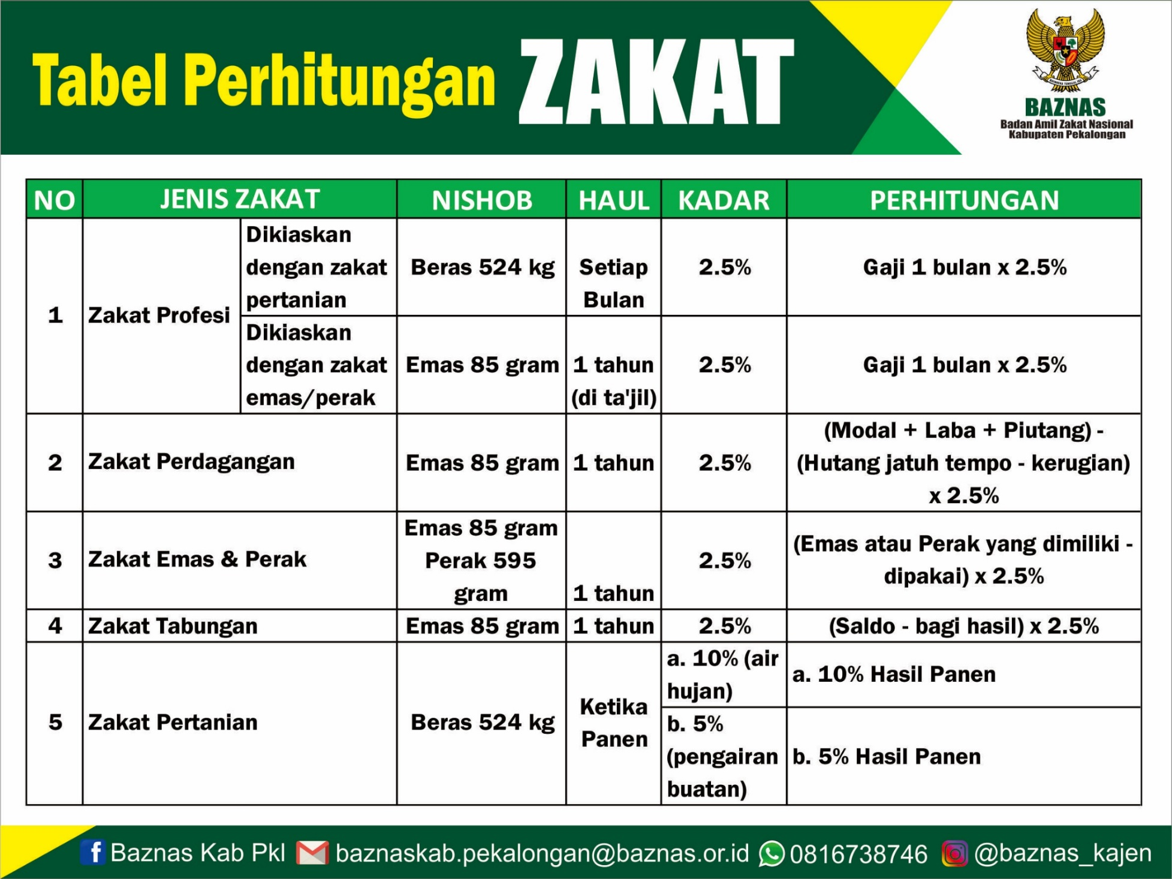
4. Ketentuan Zakat

Slide 9
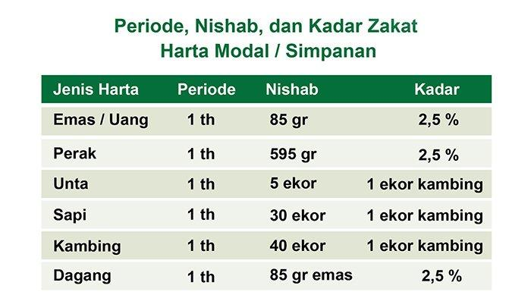

Slide 10
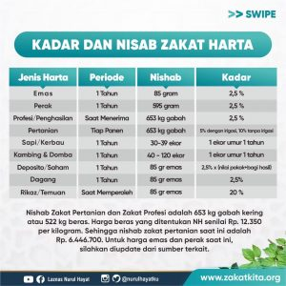

Slide 11
5. Muzakki dan Mustahiq Zakat
MUZAKKI adalah orang yang dikenai kewajiban membayar zakat atas kepemilikan harta yang telah mencapai nishab dan haul.
Seseorang terkena kewajiban membayar zakat jika memenuhi kriteria berikut ini.
1. Beragama Islam : Kewajiban zakat hanya diwajibkan kepada orang Islam. Hadits Rasulullah SAW menyatakan, “Abu Bakar Shidiq berkata, ‘inilah sedekah (zakat) yang diwajibkan oleh Rasulullah kepada kaum Muslim.” (HR Bukhari).
2. Merdeka : Kewajiban membayar zakat hanya diwajibkan kepada orang-orang yang merdeka. Hamba sahaya tidak dikenai kewajiban berzakat.
3. Dimiliki secara sempurna : Harta benda yang wajib dibayarkan zakatnya adalah harta benda yang dimiliki secara sempurna oleh seorang Muslim.
4. Mencapai nishab : Seorang Muslim wajib membayar zakat jika harta yang dimilikinya telah mencapai nishab. Nishab zakat harta berbeda-beda, tergantung jenis harta bendanya.
5. Telah haul : Harta benda wajib dikeluarkan zakatnya jika telah dimiliki selama satu tahun penuh. Hadits Rasulullah menyatakan, “Abdullah ibnu Umar berkata, ‘Rasulullah SAW bersabda ‘Tidak ada zakat pada harta seseorang yang belum sampai satu tahun dimilikinya.” (HR Daruquthni).

Slide 12
Mustahiq kedelapan golongan itu adalah sebagai berikut:
Orang fakir: orang yang amat sengsara hidupnya, tidak mempunyai harta dan tenaga untuk memenuhi penghidupannya.
Orang miskin: orang yang tidak cukup penghidupannya dan dalam keadaan kekurangan.
Pengurus zakat /Amil : Orang yang diberi tugas untuk mengumpulkan dan membagikan zakat.
Muallaf: orang kafir yang ada harapan masuk Islam dan orang yang baru masuk Islam yang imannya masih lemah.
Memerdekakan budak: mencakup juga untuk melepaskan muslim yang ditawan oleh orang-orang kafir.
Orang berhutang/gharim: orang yang berhutang karena untuk kepentingan yang bukan maksiat dan tidak sanggup membayarnya. Adapun orang yang berhutang untuk memelihara persatuan umat Islam dibayar hutangnya itu dengan zakat, walaupun ia mampu membayarnya.
Pada jalan Allah (sabilillah): yaitu untuk keperluan pertahanan Islam dan kaum Muslimin. Di antara ulama ahli tafsir ada yang berpendapat bahwa fisabilillah itu mencakup juga kepentingan-kepentingan umum seperti mendirikan sekolah, rumah sakit dan lain-lain.
Orang yang sedang dalam perjalanan /Ibnu Sabil : yang bukan maksiat mengalami kesengsaraan dalam perjalanannya.

Slide 13

Selesai...
Kata Mutiara Zakat
Suatu saat, kita akan mendapat pertolongan dari Allah, sebab kebaikan Zakat yang telah kita tunaikan
Karena zakatmu membantu kehidupan mereka. Dan zakatmu adalah saksi ketaatanmu
Bayar Zakat bukti taat, sungguh Zakat adalah kewajiban bagi umat yang memenuhi nishab
Zakatmu akan menyelamatkan orang yang tidak mampu
الحمد لله رب العالمين
Pendidikan Agama Islam
Mustofa, S.Pd.I, S.S.I, M.I.Kom.

